Slide 1
第7章 时序图
顺序图着重于消息次序，而通信图则集中处理系统对象之间的链接，但是这些交互图没有为详细时序信息建模。例如，有一个必须在少于10秒的时间内完成的交互。对于这类信息建模交互时，虽然，可以用其他方法为交互的准确时间建模，但使用时序图更为合适。时序图最常应用到实时或嵌入式系统的开发中，但它并不局限于此。事实上，不管被建模的系统类型，对交互的准确时间进行建模是非常必要的。
在时序图中,每个消息都有与其有关联的信息,准确描述了何时发送消息,消息的接收对息会花多长时间收到该消息,以及消息的接收对象需要多少时间处于某特定状态等。

Slide 2
本章学习要点：
理解为什么要建模时序图
了解时序图的构成
理解时序图中时间约束
理解时序图的替代表示法
掌握时序国的一般表示法与替代表示法之间的转换
根据系统地时间需求，能够为系统建模时序图

Slide 3
7.1 时序图构成
时序图显示系统内各对象处于某种特定状态的时间，以及触发这些状态发生变化的消息。构造一个时序图最好的方法是从顺序图提取信息，按照时序图的构成原则，相应添加时序图的各构成部件。

Slide 4
7.1.1 时序图中的对象
时序图与顺序图和通信图一样，都用于描述系统特定情况下各对象之间的交互。因此，在创建时序图时，首要任务是创建该用例所涉及到的系统对象。系统对象在时序图中用一矩形以及其顶部的文字标识。
从顺序图可以很容易找出系统对象。
对比图7-1和图7-2可以看出：在图7-2中省略了用户界面对象MainWindow和BorrowDialog。因为时序图关注的是与状态变化有关的时序，而这两个对象没有任何复杂的状态变化。

Slide 5
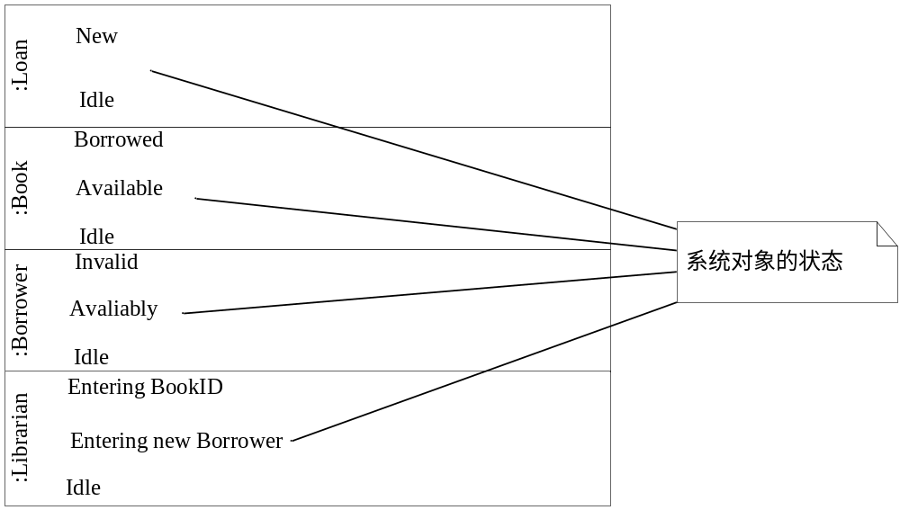
7.1.2 状态
在交互期间，参与者可以以任意数目的状态存在。当系统对象接收到一个事件时，它处一种特定的状态。接着，系统对象会一直处于该状态，直到另一个事件发生。时序图上的状态位于系统对象的旁边，如图

Slide 6
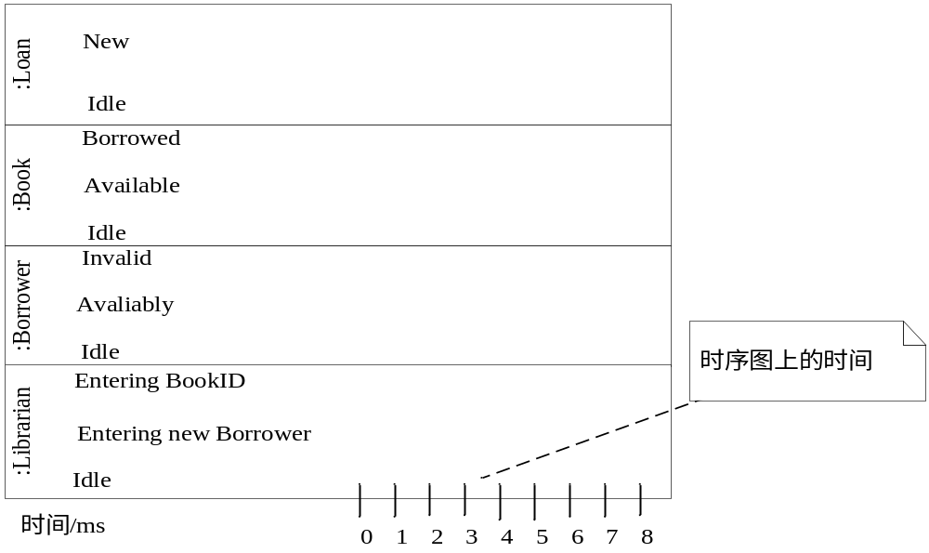
7.1.3 时间
时序图侧重描述时间对系统交互的影响，因此时序图一个重要的特征是加入了时间元素。时序图上的时间由左到右横跨页面，在时序图中添加时间后的效果如图

Slide 7
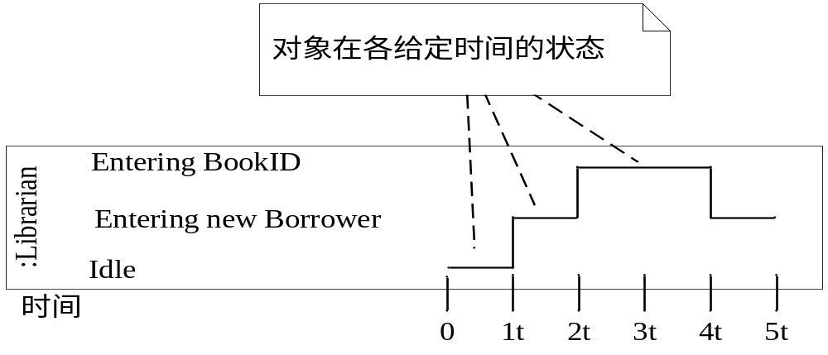
7.1.4 状态线
  在为时序图添加了时间因素后，为了显示系统对象在任何特定时间下所处的状态，还需要添加对象的状态线。在交互的任何时间点，系统对象的状态线与系统对象的某个状态是一致的，如图所示。

Slide 8
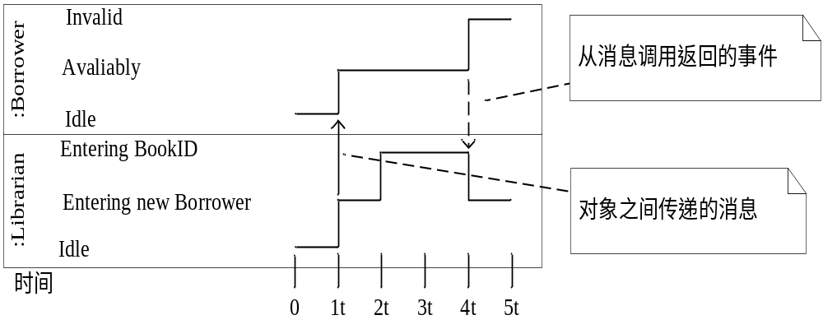
7.1.5 事件与消息
在时序图上，系统对象的变化是为了响应事件，这些事件可能是消息的调用等。将事件与消息添加到时序图是为了显示时序图上对象状态的改变。
时序图上的事件与消息以从一个对象状态线到另一个对象状态线的箭头表示，如图所示。
（共同阅读P117图7-8）

Slide 9
7.2 时间约束
现在建立的时序图包含了系统对象、状态、状态线、时间和事件与消息等元素，这只是时序图最基本的构成。而时序图的核心是时间约束。时间约束详细描述了交互中特定部分应该持续多长时间。时间约束根据正在建模的信息可以以不同方式指定。
时间约束的格式参见教材P118，表7-1

Slide 10
7.3 时序图的替代表示法
  使用时序图为系统交互建模的代价是比较昂贵的，对于任何包含少数状态的小交互而言，这种代价还可以接受；而当系统对象的状态比较多时，创建时序图无疑是非常麻烦的。为此，UML引用了一种简单的替代表示方法，在可以在交互包含大量的状态时使用。

Slide 11
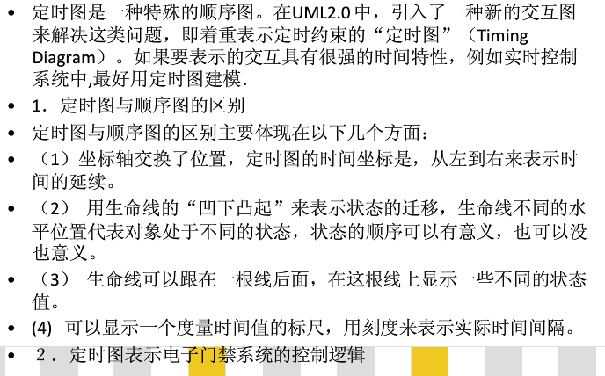
补充阅读

Slide 12
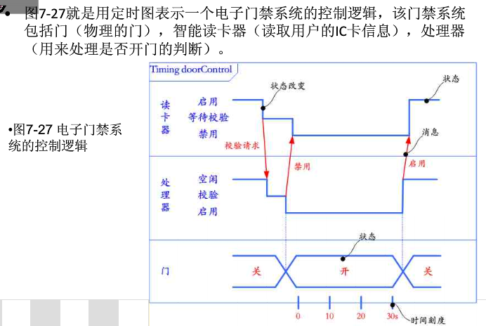

Slide 13
